Slide 1
Épreuve orale de mise en perspective didactique
Pierre Aillaud

Slide 2
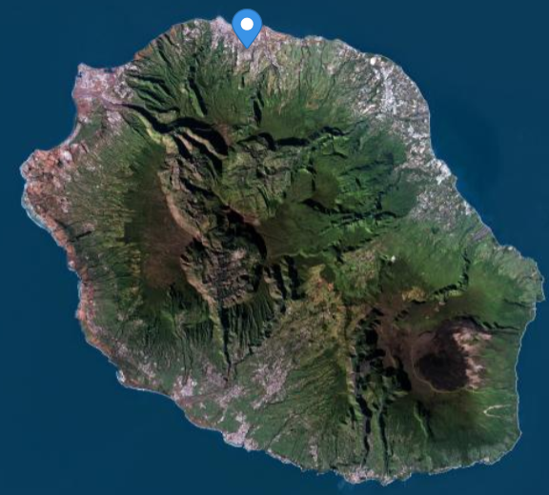
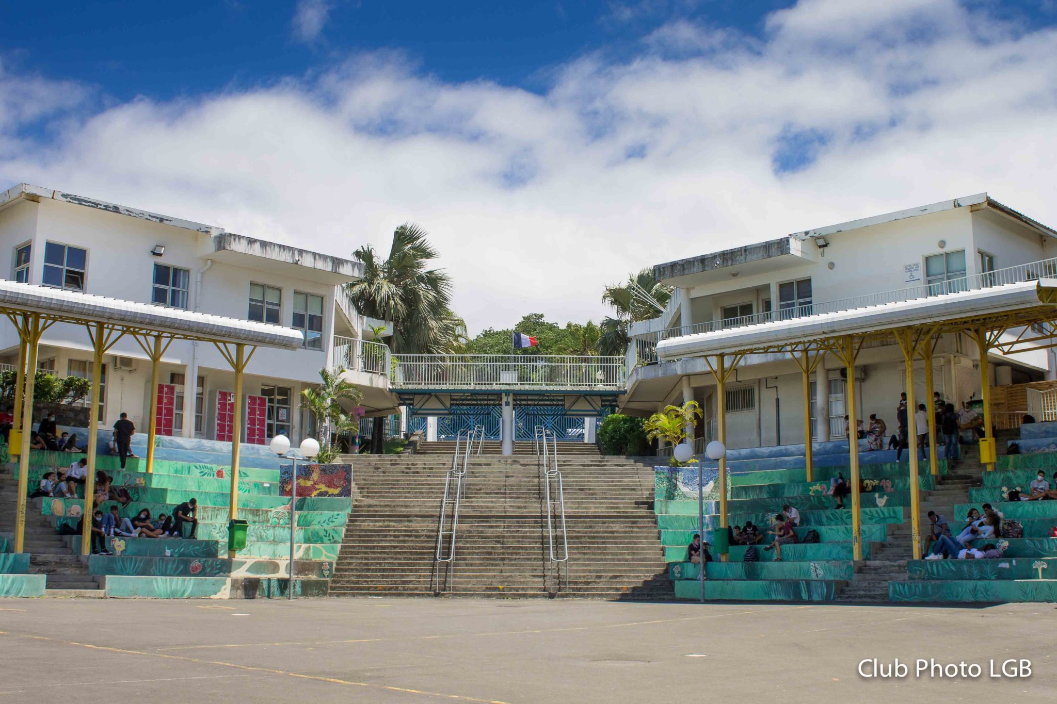
Parcours : 2008
cartes.app
https://lycee-georgesbrassens.re/etablissement/
<numéro>

Slide 3
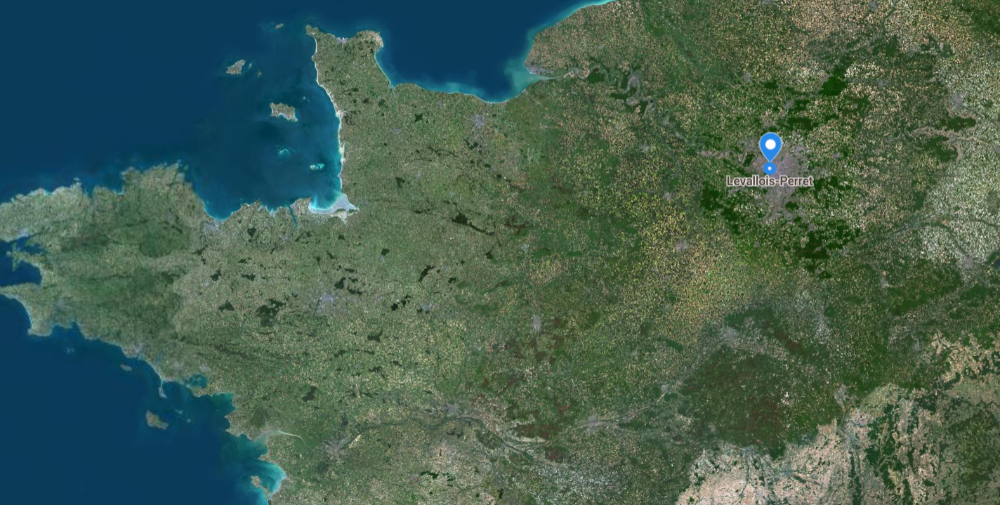
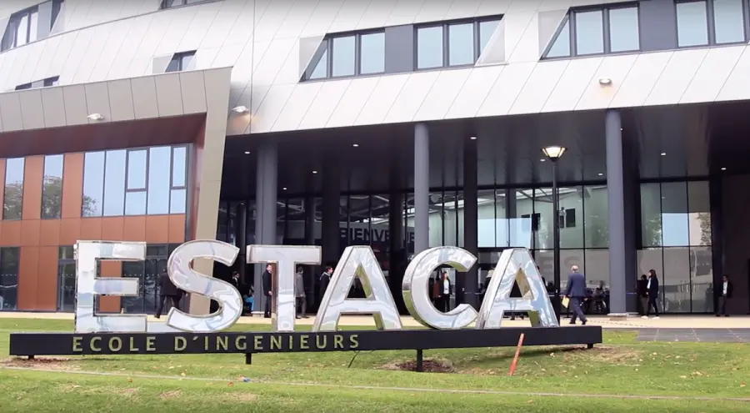
Parcours : 2008 - 2014
cartes.app
Aerobuzz.fr
<numéro>

Slide 4

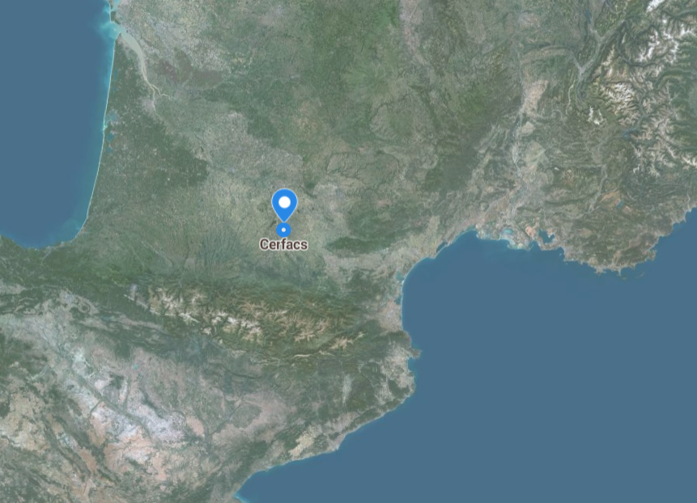

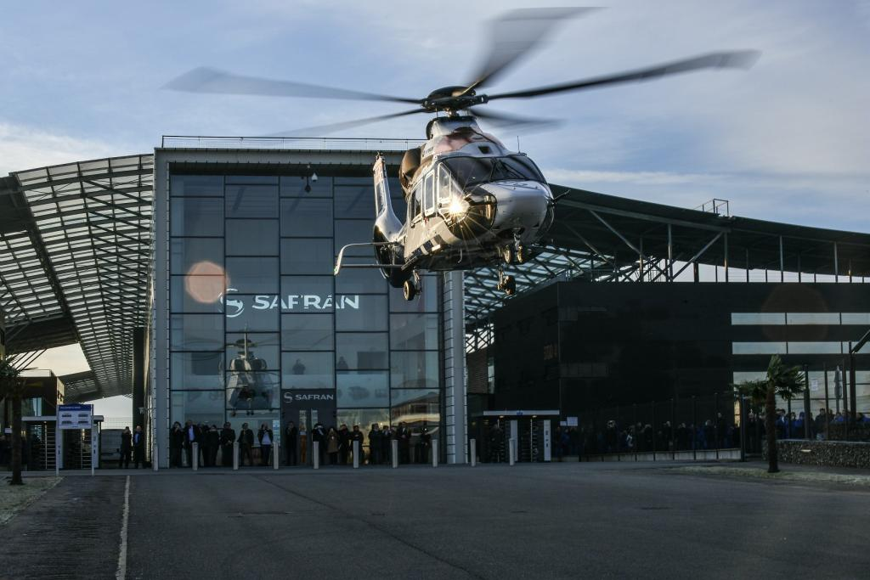
Parcours : 2014 - 2017
cerfacs.fr
cartes.app
safran-group.com
<numéro>

Slide 5

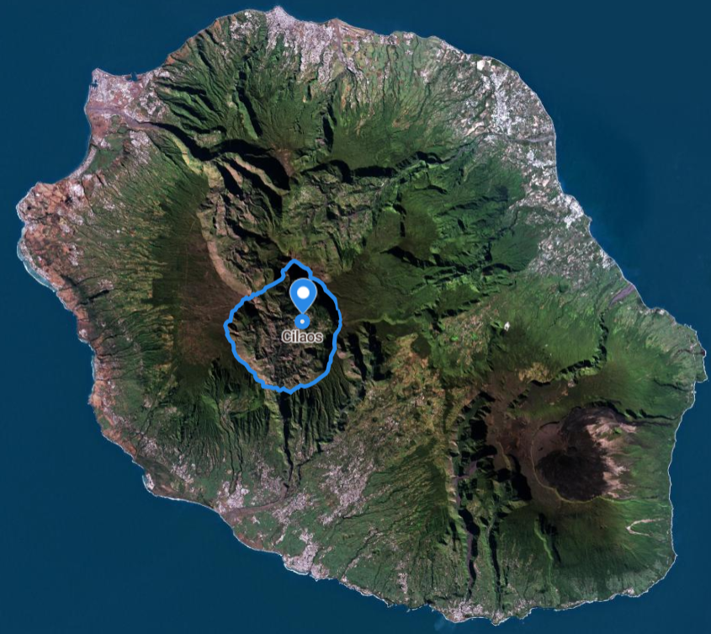
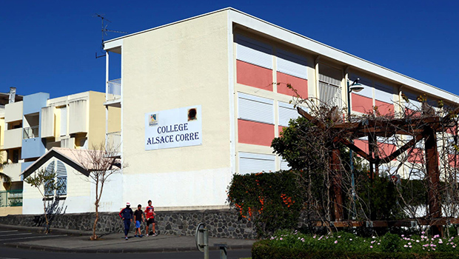
Parcours : 2018 - 2026
reuniwatt.com
cartes.app
linfo.re
<numéro>

Slide 6
2014- 2017 : Thèse de doctorat
Simulations aux Grandes Échelles pour le refroidissement d’aubages de turbine haute-pression
<numéro>

Slide 7
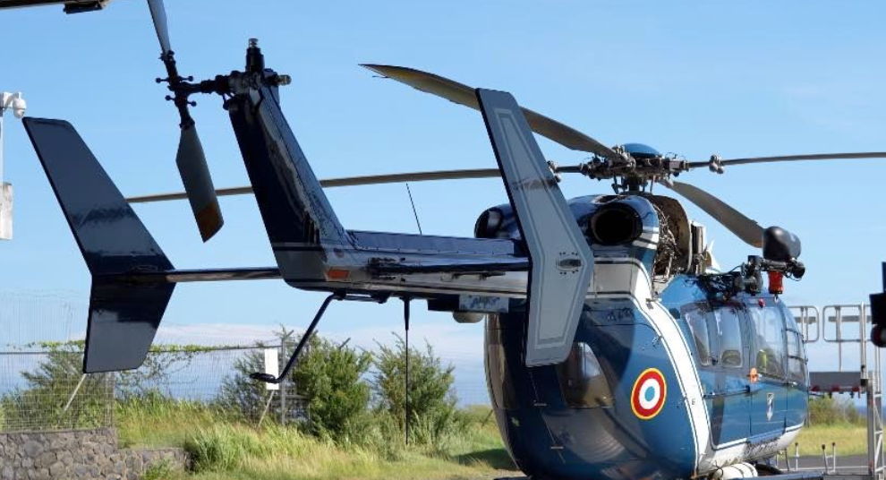
Contexte : Turbine d’hélicoptère
Gendarmerie de La Réunion
<numéro>

Slide 8
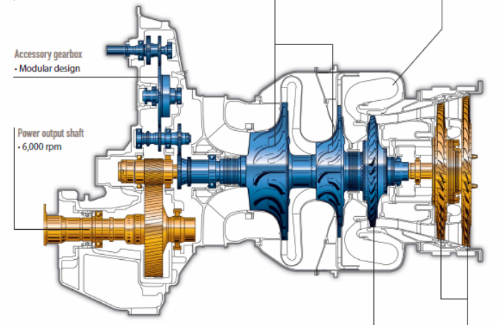
Contexte : Turbine d’hélicoptère
dlr.de
<numéro>

Slide 9
Contexte : Turbine d’hélicoptère
dlr.de
<numéro>

Slide 10
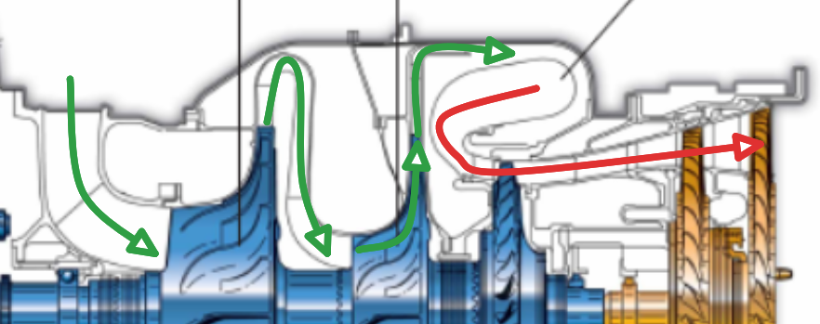
Contexte : Turbine d’hélicoptère
dlr.de
<numéro>

Slide 11
Contexte : Turbine d’hélicoptère
D. Papadogiannis, Thèse 2015, CERFACS
<numéro>

Slide 12
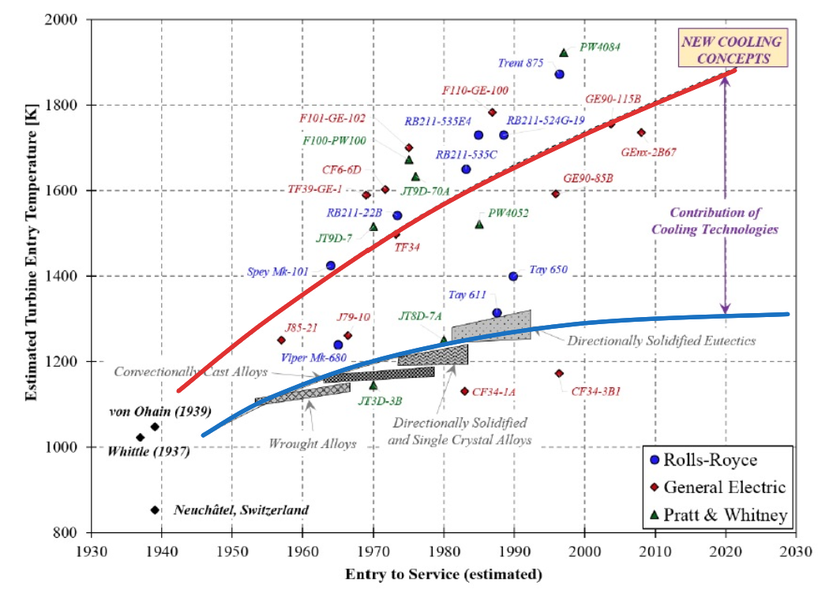
Nécessité du refroidissement
<numéro>
Terzis, Thèse 2014

Slide 13
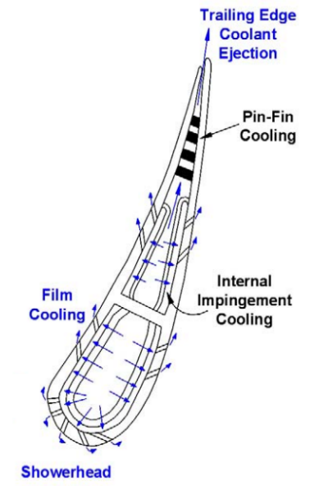
Protection des aubages
Han et Wright, The Gas Turbine Handbook 2007
<numéro>

Slide 14
Thèse de doctorat
Simulations aux Grandes Échelles pour le refroidissement d’aubages de turbine haute-pression
<numéro>

Slide 15
Objectifs industriels
Prévision fiable de la durée de vie de la turbine
Améliorer les capacités de prévisions des transferts thermiques convectifs
<numéro>

Slide 16
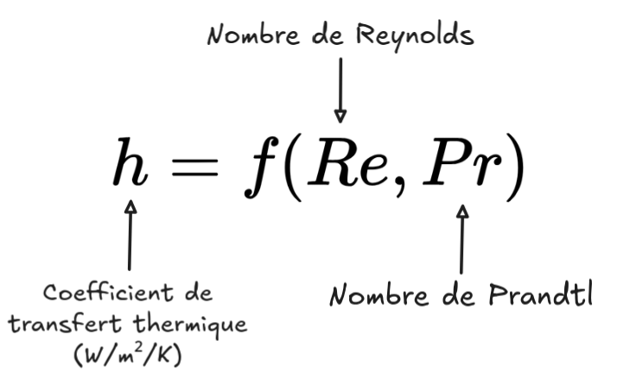
Durée de vie → Température dans le solide
Caractériser les flux thermiques entre le fluide et le solide
Corrélations empiriques
Utiles en design préliminaire mais imprécis pour une caractérisation plus fine.
<numéro>

Slide 17
Durée de vie → Température dans le solide
Caractériser les flux thermiques entre le fluide et le solide
Corrélations empiriques
Expérimentations
Utiles en design préliminaire mais imprécis pour une caractérisation plus fine.
Accès à des mesures précises mais complexe et coûteux sur des géométries réelles.
<numéro>

Slide 18
Durée de vie → Température dans le solide
Caractériser les flux thermiques entre le fluide et le solide
Corrélations empiriques
Expérimentations
Utiles en design préliminaire mais imprécis pour une caractérisation plus fine.
Accès à des mesures précises mais complexe et coûteux sur des géométries réelles.
Simulations numériques
Moins coûteux qu’une expérimentation directe mais besoin de qualifier les méthodes numériques
<numéro>

Slide 19
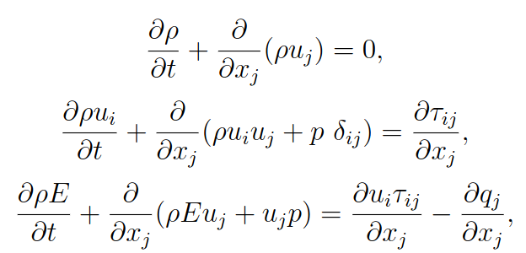
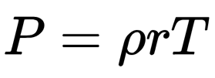
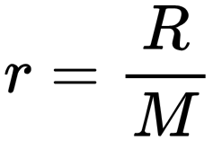
Mécanique des fluides numériques
5 équations à résoudre en 3 dimensions
<numéro>

Slide 20
Mécanique des fluides numériques
5 équations à résoudre en 3 dimensions
<numéro>

Slide 21
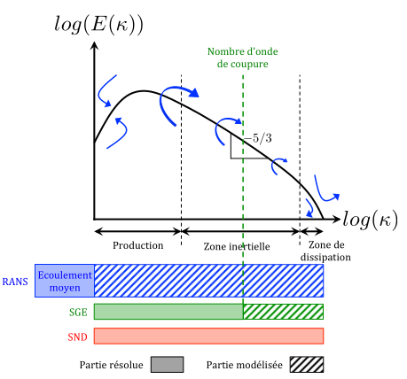
La simulation aux grandes échelles (SGE)
<numéro>

Slide 22
Objectifs industriels
Objectifs académiques
Prédiction fiable de la durée de vie de la turbine
Étude de la physique des systèmes de refroidissement
Évaluer l’apport de la SGE
Qualifier les outils et les modèles
Pratiques de calcul pour l’application de la SGE aux systèmes de refroidissement
<numéro>

Slide 23
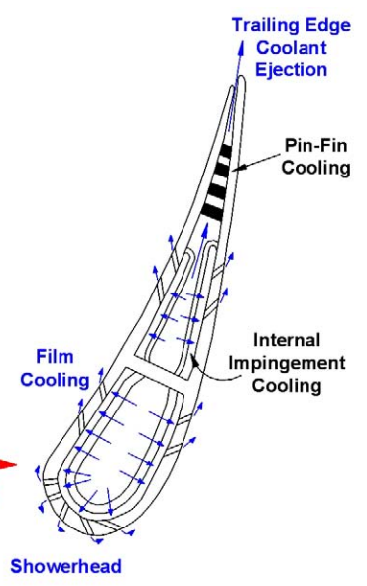
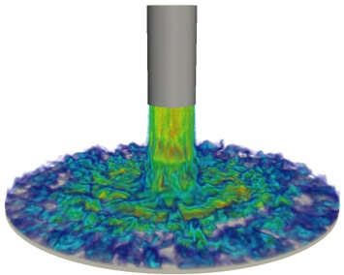
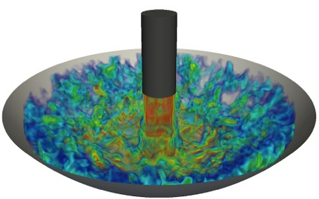
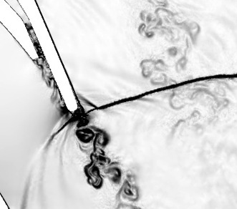

Configurations étudiées
Han and Wright
The Gas Turbine Handbook 2007
<numéro>

Slide 24
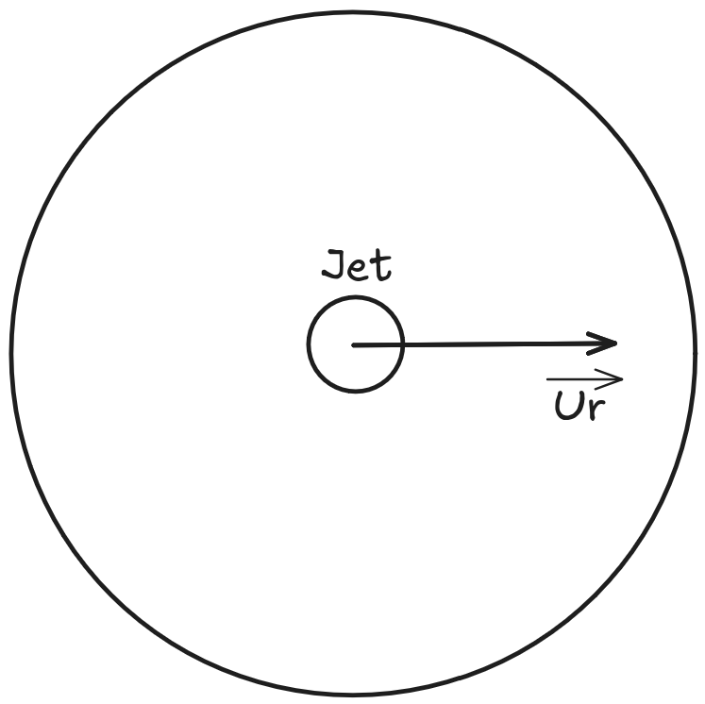
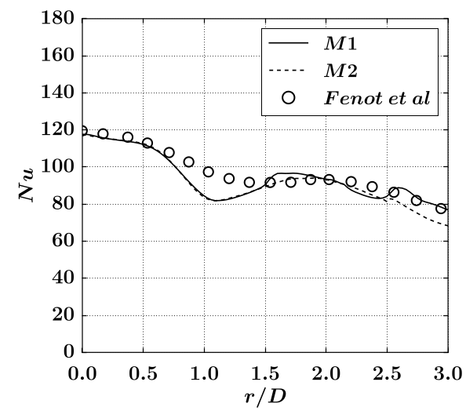

Impact sur plaque plane
<numéro>

Slide 25
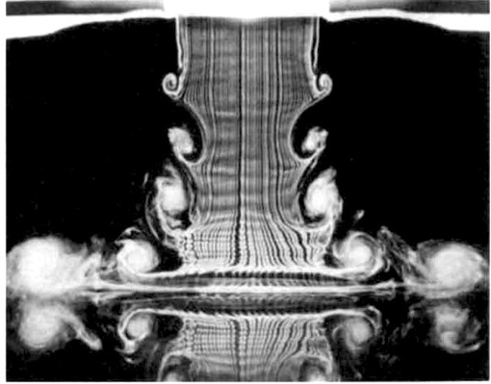

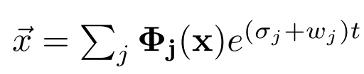
Contributions
Re_{D}
H/D
Analyse par décomposition en mode dynamique
Popiel and Trass, ETFS 1991
<numéro>

Slide 26
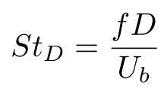
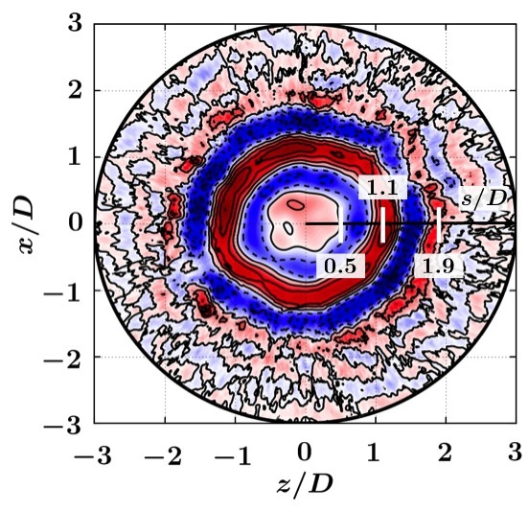
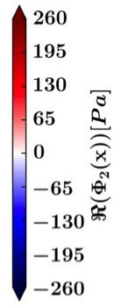
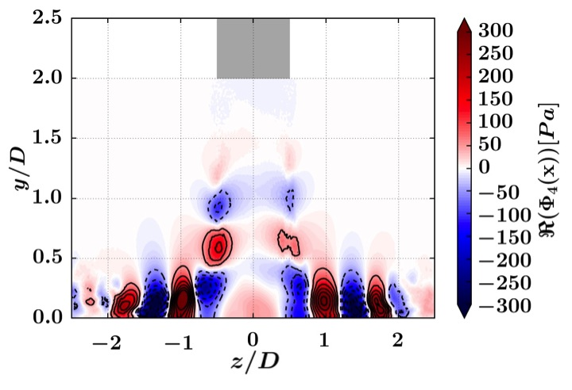
Contributions
Re_{D}
H/D
St_{D} = 0.78
Popiel and Trass, ETFS 1991
<numéro>

Slide 27
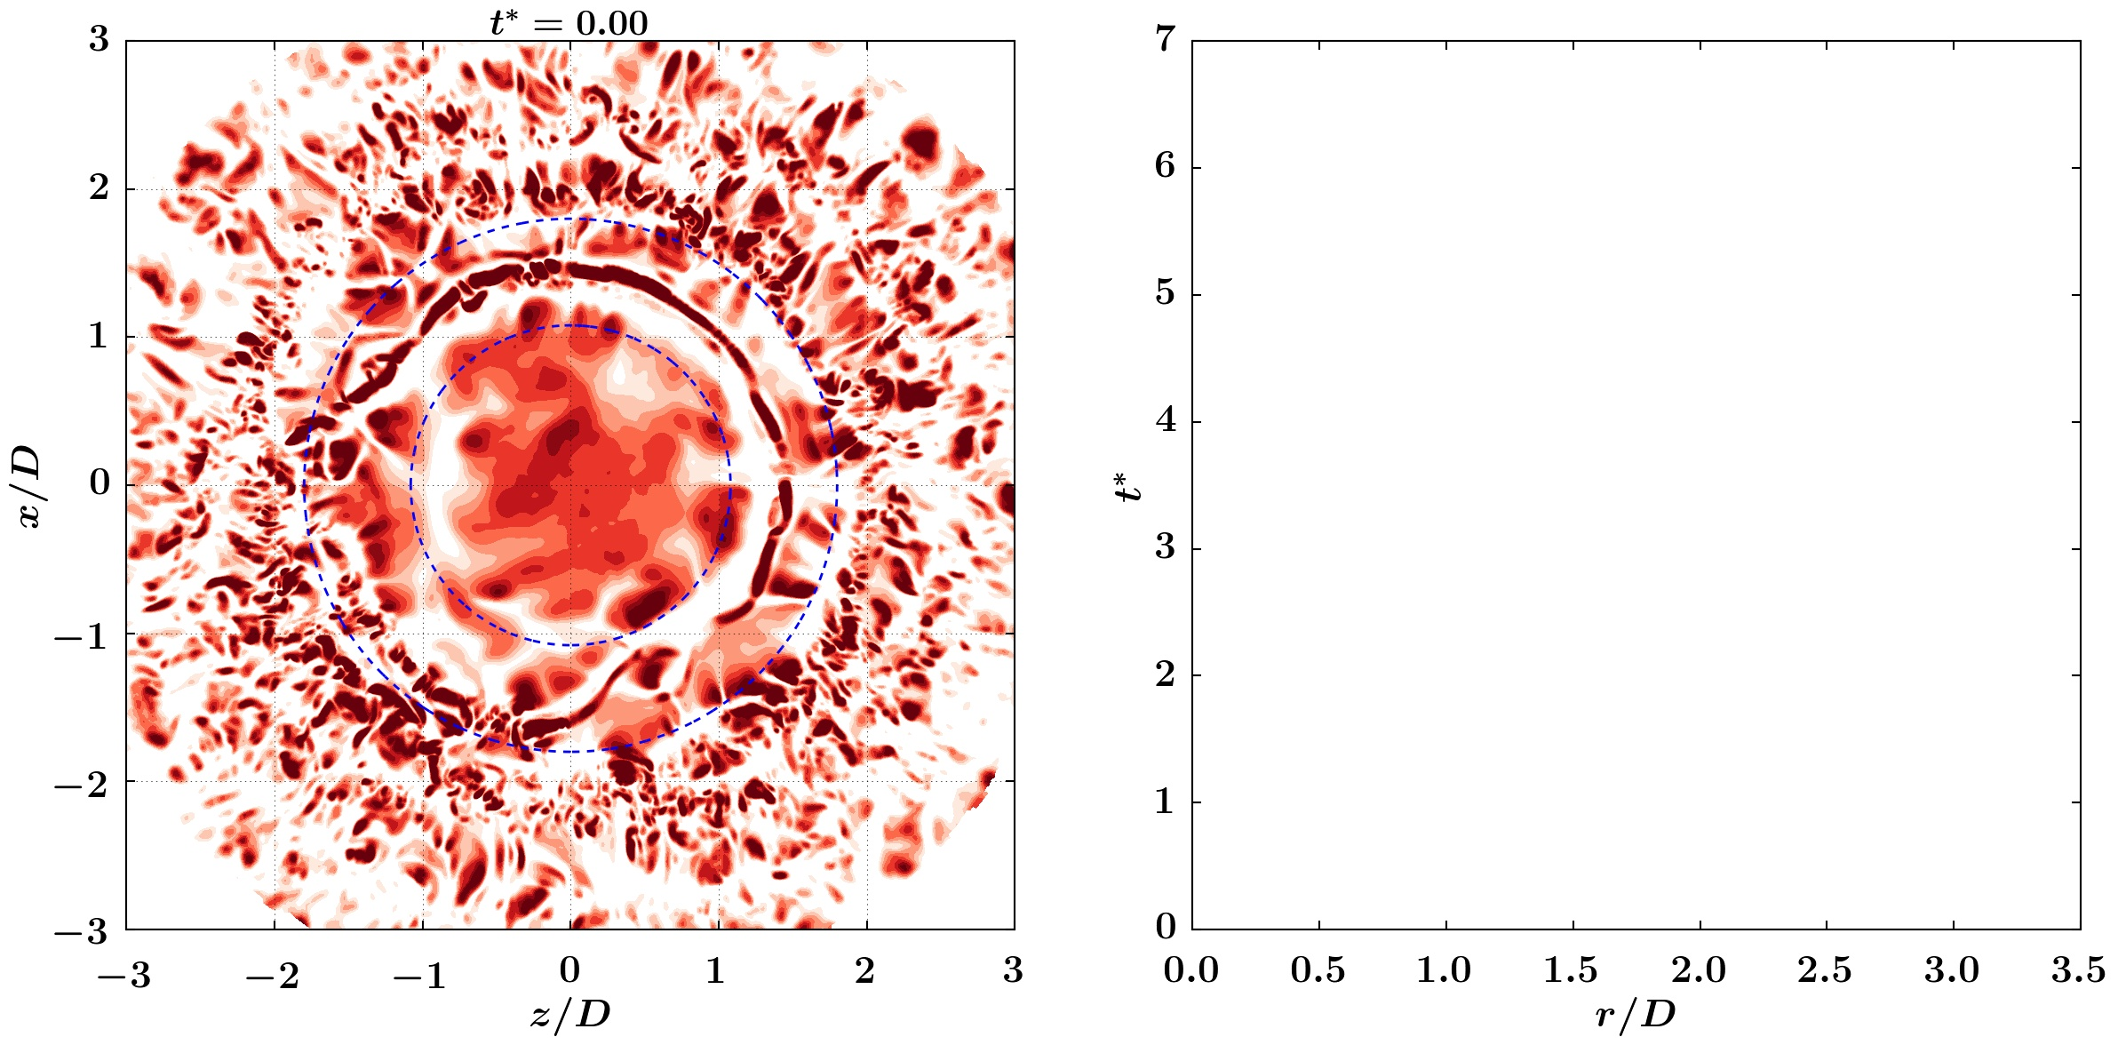
Contributions
Construction du diagramme temps-espace
<numéro>

Slide 28
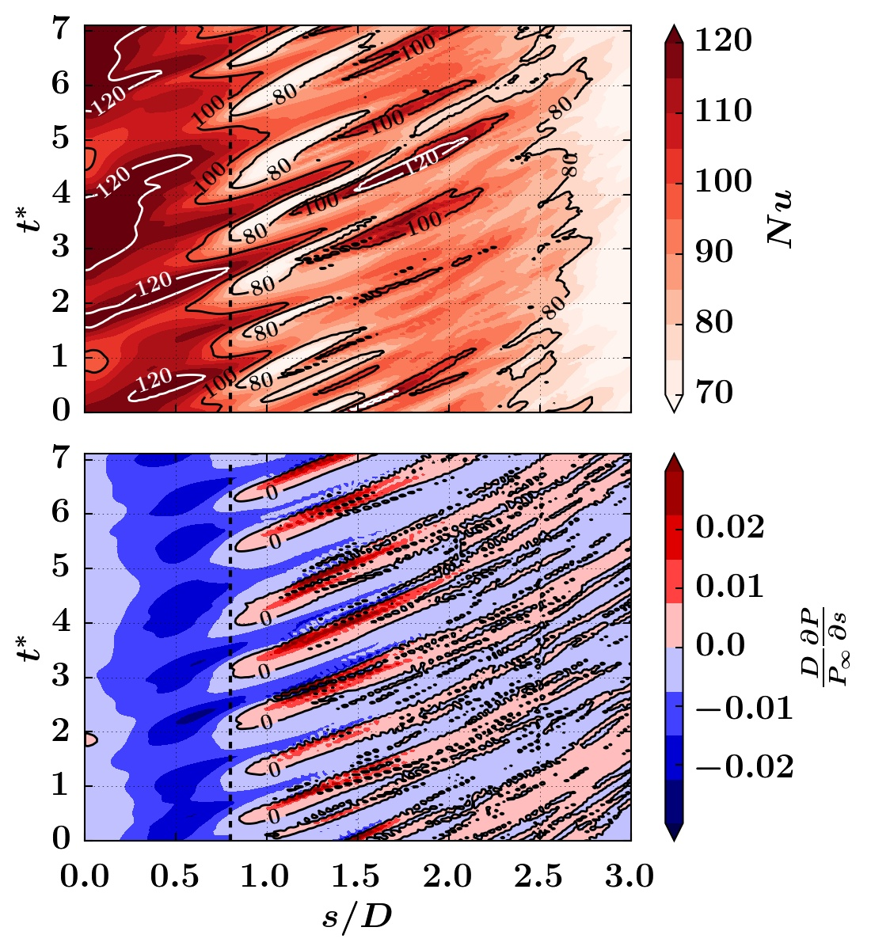
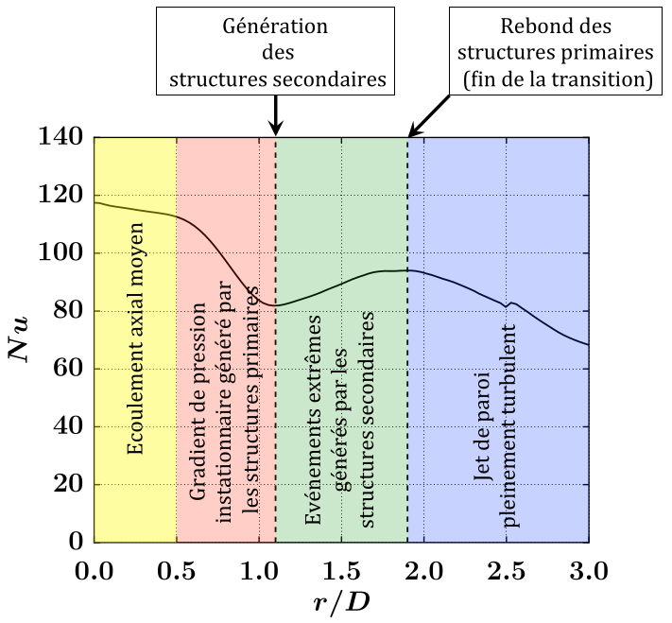
Contributions
<numéro>

Slide 29
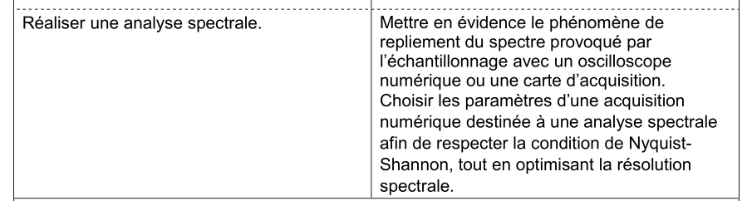
Valorisation des compétences acquises
Extrait du programme de PC
<numéro>

Slide 30
Valorisation des compétences acquises
Idée clé
Échantillonner un signal provoque une périodisation du spectre dans l’espace des fréquences avec une période spectrale fe.
Objectif 1 : Déterminer le valeur maximale du calibre de temps pour respecter le théorème de Nyquist-Shannon
Objectif 2 : Prévoir la fréquence obtenue lorsque la condition de Nyquist-Shannon n’est pas respectée.
<numéro>

Slide 31
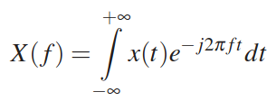
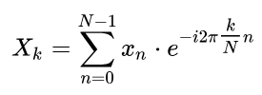
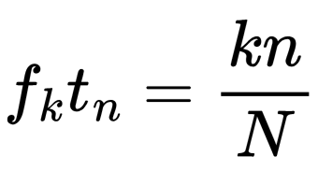
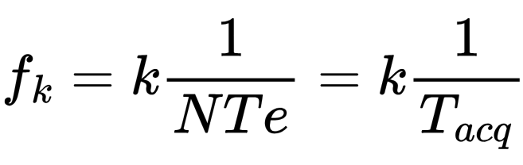
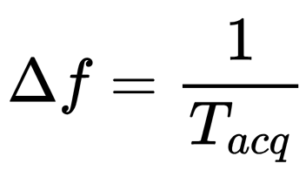

Valorisation des compétences acquises
Prérequis : Transformée de Fourier discrète
<numéro>

Slide 32
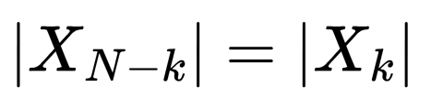
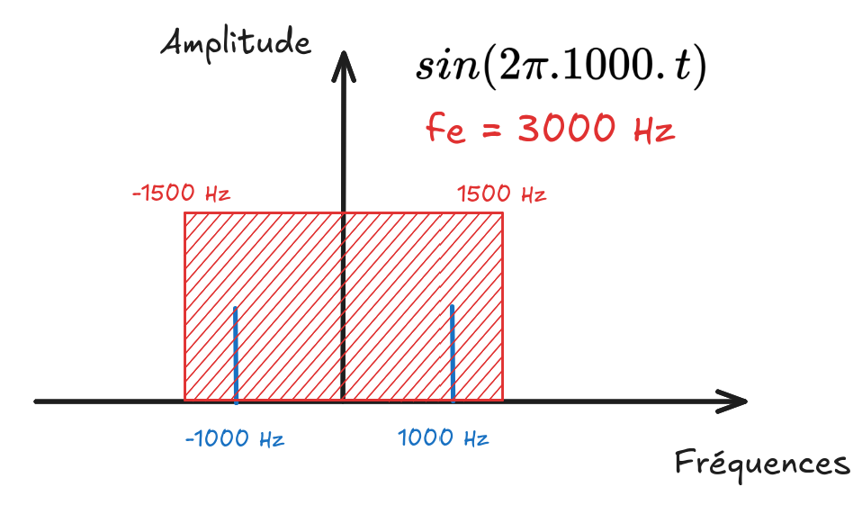
Valorisation des compétences acquises
Prérequis : Symétrie de la transformée de Fourier discrète pour un signal réel
<numéro>

Slide 33
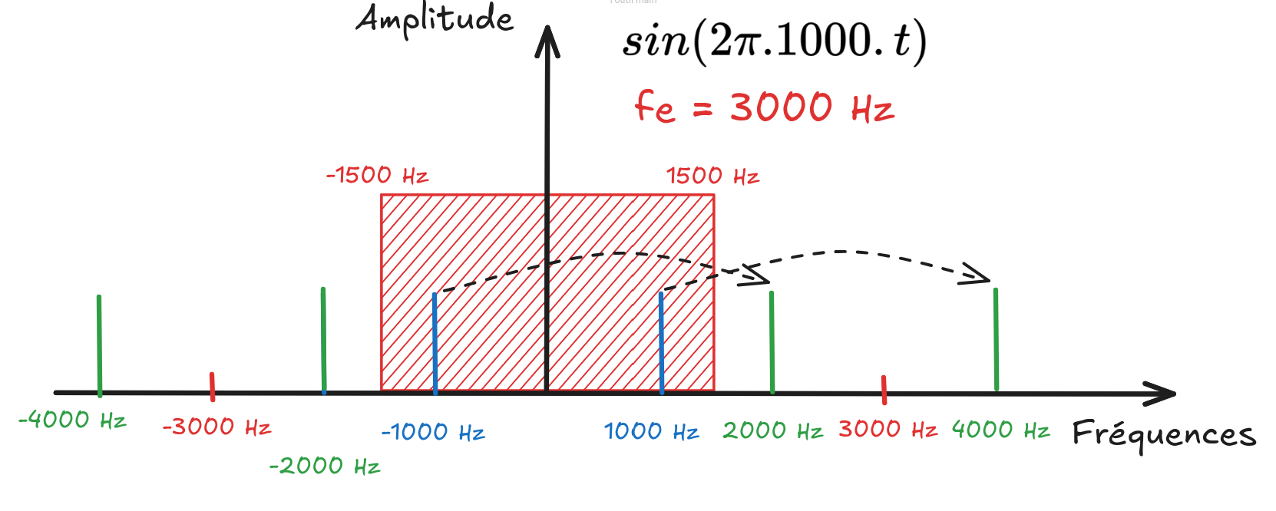
Valorisation des compétences acquises
Échantillonnage → Périodisation
<numéro>

Slide 34
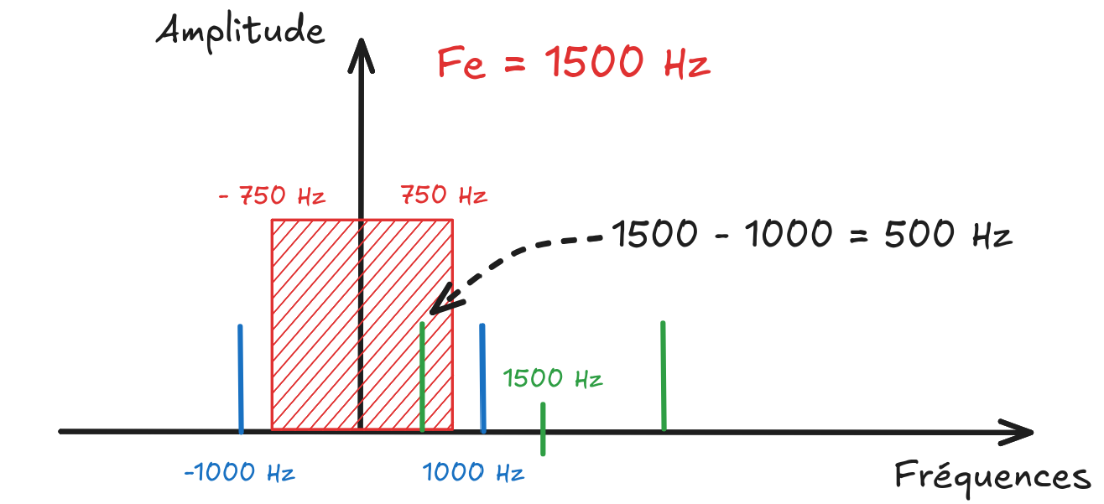
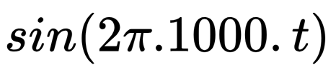
Valorisation des compétences acquises
Repliement de spectre
<numéro>

Slide 35
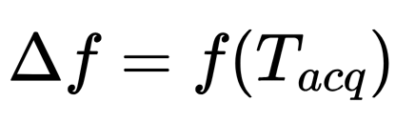

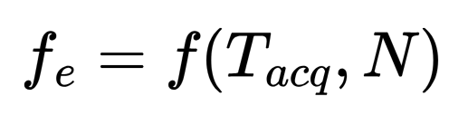
Valorisation des compétences acquises
Trouver les expressions des paramètres d’acquisitions
Oscilloscope :
N = 2 500 pts
Calibre = s/div
Tacq : Durée d’acquisition (s)
Nombre de divisions = 10
<numéro>

Slide 36
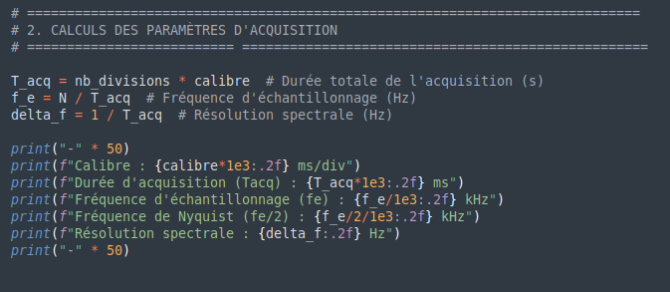
Valorisation des compétences acquises
<numéro>

Slide 37
Valorisation des compétences acquises
Objectif 1 : Déterminer le calibre de temps minimum pour respecter Shannon
<numéro>

Slide 38
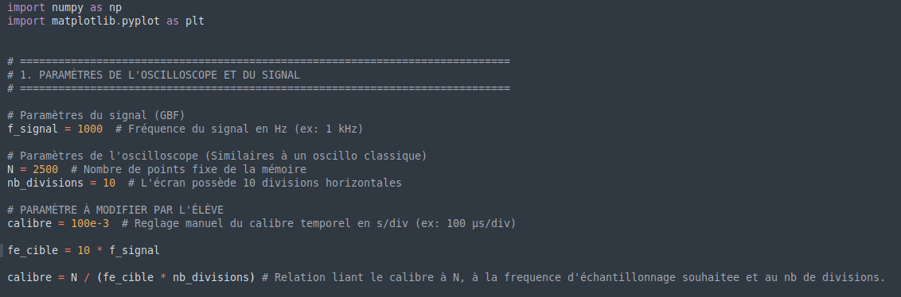
Valorisation des compétences acquises
<numéro>

Slide 39
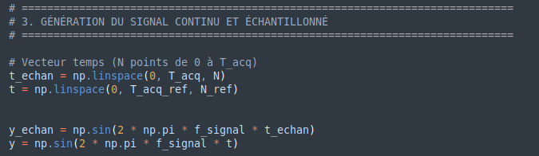
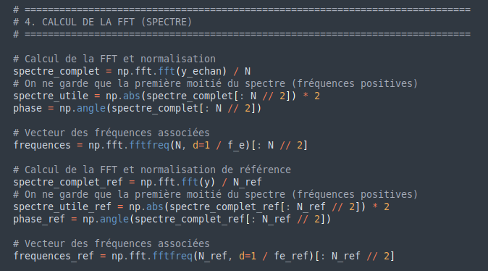
<numéro>

Slide 40

Expérimentation numérique
Signal :
fshannon = 2 kHz
fe = 1.5 kHz < 2 kHz
Base de temps : 166 ms/div
Δf = 0.6 Hz
<numéro>

Slide 41

Expérimentation numérique
Signal :
fshannon = 2 kHz
fe = 3 kHz > 2 kHz
Base de temps : 83 ms/div
Δf = 1.2 Hz
<numéro>

Slide 42

Objectif 2 : Prévoir la fréquence obtenue lorsque la condition de Nyquist-Shannon n’est pas respectée.
<numéro>

Slide 43

Objectif 2 : Prévoir la fréquence obtenue lorsque la condition de Nyquist-Shannon n’est pas respectée.
<numéro>

Slide 44

Objectif 2 : Prévoir la fréquence obtenue lorsque la condition de Nyquist-Shannon n’est pas respectée.
<numéro>

Slide 45

Objectif 2 : Prévoir la fréquence obtenue lorsque la condition de Nyquist-Shannon n’est pas respectée.
Base de temps : 166 ms/div
fe = 1.5 kHz < 2 kHz
<numéro>

Slide 46
Vérification de la compréhension
1. Prévoir la fréquence obtenue par la FFT d’un signal sinusoïdal de fréquence 1 kHz lorsque la fréquence d’échantillonnage est de 800 Hz.
1.1 Représenter sur le graphique amplitude - fréquence l’espace des fréquences accessibles à la FFT avec cette fréquence d’échantillonnage
1.2 Représenter les pics attendus sur le spectre pour cette fréquence de signal et cette fréquence d’échantillonnage.
1.3. Indiquer la fréquence qui sera identifiée par la FFT pour cette fréquence d’échantillonnage
1.4 Vérifier ce résultat en réalisant la FFT avec cette fréquence d’échantillonnage.
<numéro>

Slide 47
Vérification de la compréhension
1. Connaissant les fréquences maximales contenues dans un signal, choisir une fréquence d’échantillonnage adaptée.
1.1 Somme de sinus avec différentes fréquences
1.2 Identifier la fréquence maximale contenue dans le signal
1.3 Choisir une fréquence d’échantillonnage appropriée
1.4 Discuter de l’impact d’une fréquence d’échantillonnage trop grande sur la résolution fréquentielle.
<numéro>

Slide 48
Conclusions
1. Développement de compétences numériques et disciplinaires (mécanique des fluides, thermique, analyse spectrale)
2. Familiarisation avec le fonctionnement de la recherche et transposition aux sciences de l’éducation :
  Choisir les méthodes ayant démontrées une efficacité supérieure pour l’apprentissage des élèves.
  Importance de la définition des objectifs d’apprentissage
  Vérifier régulièrement la compréhension des élèves.
<numéro>

Slide 49


Mécanique des fluides numériques
5 équations à résoudre en 3 dimensions

